Slide 1
4º
AULA 2
Localização e movimentação
em mapas
MATEMÁTICA
1º BIMESTRE
ENSINO FUNDAMENTAL: ANOS INICIAIS

Slide 2
Localização e movimentação: representação de objetos e pontos de referência.
Identificar a localização e a movimentação de pessoas e/ou objetos em desenhos, gravuras, fotos, maquetes, malhas quadriculadas, itinerários, croquis e mapas;
Orientar movimentação e/ou deslocamento de outra pessoa fornecendo-lhe determinadas orientações espaciais.
Notes:
(EF03MA12) Descrever e representar, por meio de esboços de trajetos ou utilizando croquis e maquetes, a movimentação de pessoas ou de objetos no espaço, incluindo mudanças de direção e sentido, com base em diferentes pontos de referência.
(EF04MA16A) Descrever deslocamentos e localização de pessoas e de objetos no espaço, por meio de malhas quadriculadas e representações como desenhos, mapas, planta baixa e croquis, empregando termos como direita e esquerda, mudanças de direção e sentido.
(EF04MA16B) Descrever, interpretar e representar a posição ou a movimentação, deslocamentos e localização de pessoas e de objetos no espaço, por meio de malhas quadriculadas e representações como desenhos, mapas, planta baixa e croquis, empregando termos como direita e esquerda, mudanças de direção e sentido, intersecção, transversais, paralelas e perpendiculares.

Slide 3



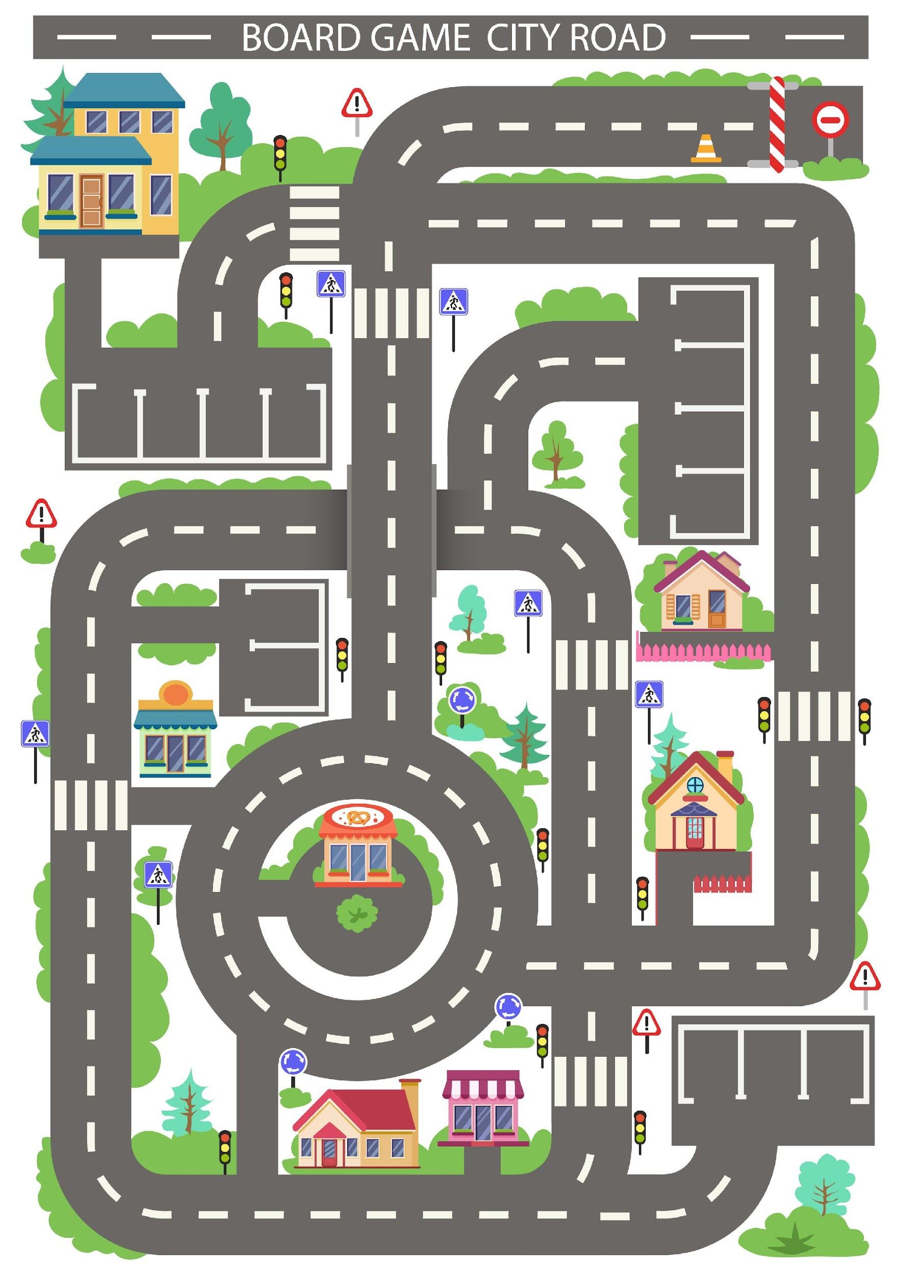
CONVERSE COM A TURMA
HÁBITO DE DISCUSSÃO
Vocês conhecem mapas?
Para que servem os mapas, as maquetes, os croquis e os esboços de caminhos?
Você já orientou alguém para chegar a um determinado lugar, desenhando o caminho?
CONTINUA...
Notes:
Caro professor,
Prepare um mapa com um itinerário para entregar aos estudantes.
Divida a turma em duplas.
Apresente o mapa do itinerário para as duplas. Certifique-se de que todos entendam as principais características do mapa e os pontos de referência.
Explique o desafio: as duplas terão que percorrer o itinerário e descrever cada passo utilizando comandos precisos (siga em frete, vire à direita, vire à esquerda e outros). O objetivo é descrever o percurso utilizando o menor número possível de comandos, mantendo a clareza e a precisão.
Permita que as duplas realizem o percurso seguindo as indicações do mapa. Enquanto percorrem o itinerário, os membros da dupla devem se revezar na descrição do percurso utilizando comandos. Após todas as duplas completarem o percurso, peça a cada dupla que compartilhe sua descrição do percurso com a turma.
Compare as diferentes abordagens e a contagem de comandos utilizados por cada dupla.
Identifique a dupla que conseguiu descrever o percurso utilizando o menor número de comandos.
Facilite uma discussão sobre as estratégias utilizadas pelas duplas para minimizar o número de comandos.
Discuta a importância da clareza e da precisão na comunicação ao descrever um percurso.

Slide 4
CONVERSE COM A TURMA
HÁBITO DE DISCUSSÃO
Quando você está viajando com seus pais, eles utilizam qual instrumento para conseguirem chegar ao seu destino?
Você conhece o mapa de sua cidade ou de seu bairro?
CONTINUA...

Slide 5

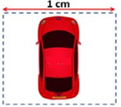

VAMOS BRINCAR DE DIRIGIR!
VIVENCIANDO
Letra | Comandos
F | 1 quadrado para a frente
FF | 2 quadrados para a frente
T | 1 quadrado para trás
TT | 2 quadrados para trás
E | girar para a esquerda
D | girar para a direita
Crie diferentes desafios com as comandas e divirta-se!
Notes:
Caro professor,
apresente uma malha quadriculada com 5 quadrados de comprimento por 5 quadrados de largura, considere a medida do lado do quadrado, 1 cm. Depois, disponibilize uma ficha com a imagem de um carro para o deslocamento na malha quadriculada, como nos modelos acima.
Em seguida, informe aos estudantes que o carro vai se movimentar com os comandos da tabela.
Organize a turma em duplas e distribua uma malha quadriculada e a figura do carro para cada dupla. É muito importante que os estudantes compreendam que devem levar em consideração a direita e a esquerda do carro como referência para os comandos. Para isso, antes de iniciar, relembre com a turma essas questões, como:
Quem está à direita de (nome do estudante)?
Quem está à frente de (nome do estudante)?
Logo após, solicite às duplas que coloquem o carro no centro da malha quadriculada, com atenção na posição da palavra escrita na parte superior do carro, pois a frente do carro está apontada para cima, como na imagem acima.
Combine com os estudantes que quem concluir o percurso primeiro deve levantar o braço.
Escreva na lousa ou em cartaz a sequência de letras F D FF E TT D
Aproveite e crie mais sequências de letras para a movimentação do carro e elabore uma tabela de pontuação, determinando os pontos e os critérios combinados para o jogo.
Caminhe pela sala verificando como as duplas estão movimentando o carro. Faça as intervenções necessárias, de acordo com o percurso do carro na malha quadriculada. Espera-se que a dupla vencedora tenha encontrado essa localização.

Slide 6

O professor trouxe um mapa para a turma e explicou que as ruas são representadas por linhas tracejadas e cada esquina é representada pelo encontro de duas ruas.
Observe o mapa e responda às perguntas a seguir:
CONTINUA...
Notes:
Caro professor, realize a leitura do mapa com os estudantes incentivando-os falar sobre os pontos de referências.

Slide 7



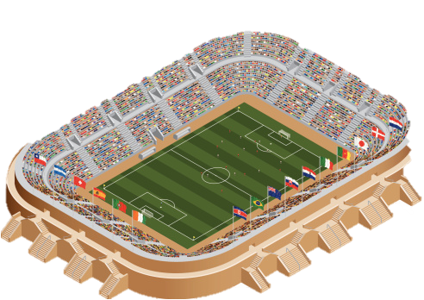




Rua 8
Rua 10
Casa
Rua 1
Hospital
Comércio
Rua 5
Estádio
Rua 3
Praça
Cinema
Rua 7
Escola
Igreja
Rua 9
Rua 2
Rua 4
Rua 6
Rua 12
CONTINUA...
Notes:
Caro professor, realize a leitura do mapa com os estudantes incentivando-os falar sobre os pontos de referências.

Slide 8

1. Sabendo que Bruno mora na rua 1, responda completando as frases. Para responder corretamente, você deve se colocar na posição de Bruno.
Se ele sair de casa e andar duas quadras para a esquerda, ele chegará à rua ____________.
Do cinema, se ele prosseguir pelas ruas 7 e 8, passará em frente ao _____________.
Saindo de casa e andando pela rua 4, virando à esquerda na rua 9, ele pode chegar à ___________ ou à __________.
CONTINUA...

Slide 9
d) Uma pessoa se mudou para uma casa vizinha à de Bruno, na rua 1. Ela quer ir ao comércio fazer compras e, para isso, solicitou que Bruno lhe ajudasse com algumas orientações. Que orientações ele pode dar?
____________________________________________
Compare sua resposta com a do seu colega.

Slide 10

Correção
1. Sabendo que Bruno mora na rua 1, responda completando as frases. Para responder corretamente, você deve se colocar na posição de Bruno.
Se ele sair de casa e andar duas quadras para a esquerda, ele chegará à rua ____________.
Do cinema, se ele prosseguir pelas ruas 7 e 8, passará em frente ao _____________.
Saindo de casa e andando pela rua 4, virando à esquerda na rua 9, ele pode chegar à ___________ ou à __________.
10
estádio
escola
igreja
CONTINUA...
Notes:
Caro professor, é muito importante que os estudantes socializem as respostas.

Slide 11
Correção
d) Uma pessoa se mudou para uma casa vizinha à de Bruno, na rua 1. Ela quer ir ao comércio fazer compras e, para isso, solicitou que Bruno lhe ajudasse com algumas orientações. Que orientações ele pode dar?
Compare sua resposta com a do seu colega.
Siga pela rua 1 por duas quadras; vire à direita e depois à esquerda.
Notes:
Caro professor, é muito importante que os estudantes socializem as respostas.

Slide 12
Leia o problema, consulte o mapa e responda às questões.
Caio e sua família fizeram um passeio para uma região de chácaras e sítios. Certo morador do local deu as seguintes instruções para que a família chegasse ao destino desejado: “Sigam em frente; virem na 1ª estrada à esquerda, entrem na 2ª estrada à direita e seu destino estará no fim da estrada à esquerda, próximo ao poste de iluminação.”
CONTINUA...
Notes:
Caro professor, realize a leitura coletiva com a turma.

Slide 13
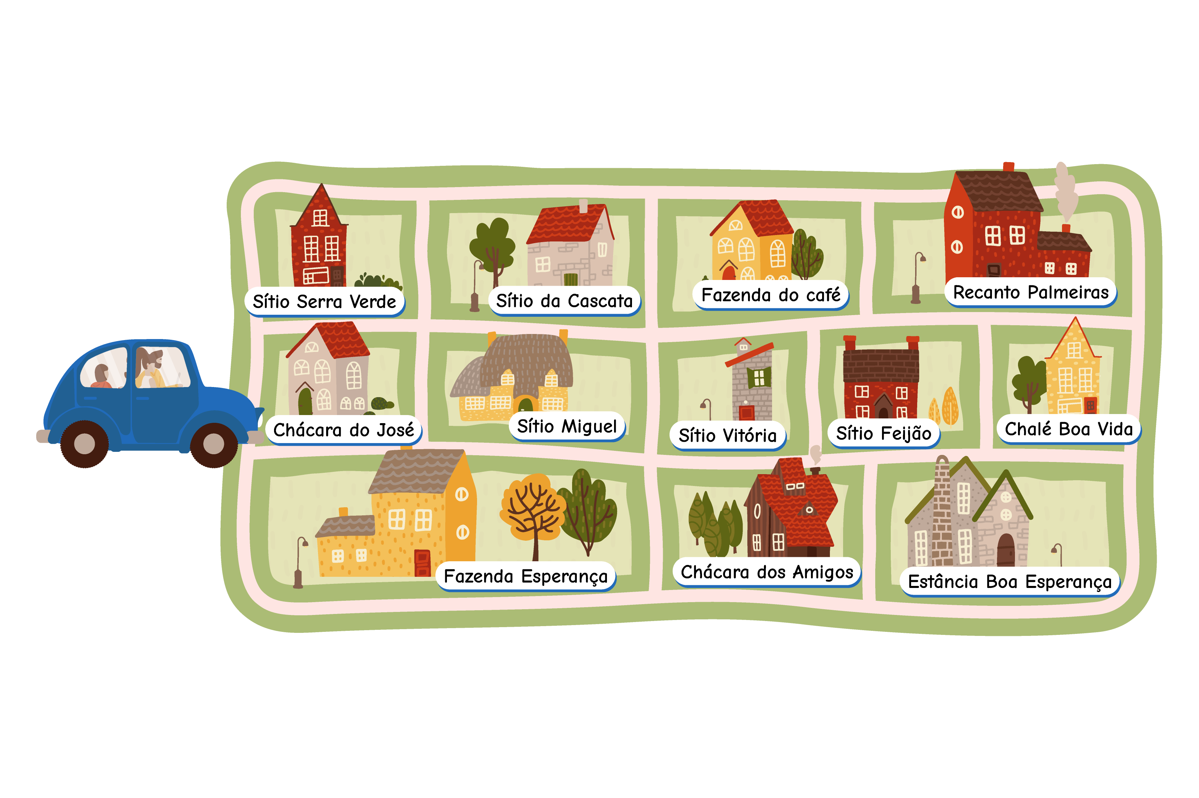
2. Observe, a seguir, o mapa da região.
CONTINUA...

Slide 14
a) Trace o caminho no mapa, seguindo as instruções do morador.
b) Aonde eles chegaram?_______________________________
  c) Existem outros caminhos possíveis? Trace outros caminhos e veja qual deles seria o caminho mais curto.________________________
  d) Use outra cor e trace o caminho para a família chegar à “Fazenda do Café”.
  e) Descreva esse caminho. ___________________________________

Slide 15
Correção
  Trace o caminho no mapa seguindo as instruções do morador.
  Use outra cor e trace o caminho para a família chegar à “Fazenda do Café”.

Slide 16
Correção
  b) Aonde eles chegaram? Recanto Palmeiras
  c) Existem outros caminhos possíveis? Trace outros caminhos e veja qual deles seria o caminho mais curto. Sim, resposta pessoal do estudante.
  d) Resposta no slide anterior traçada no mapa.
  e) Descreva esse caminho.
  Seguir em frente; virar na 1ª estrada à esquerda, entrar na 1ª estrada à direita e se aproximar da 2ª porteira à esquerda.

Slide 17
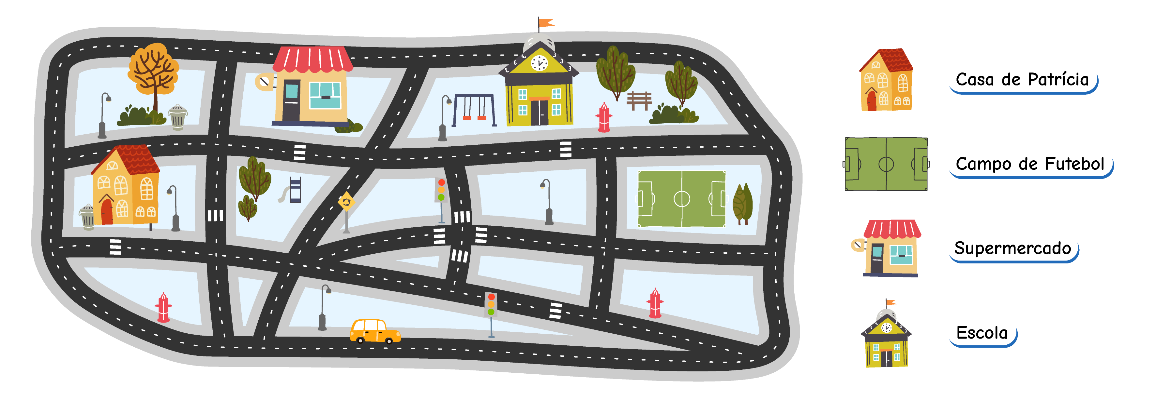
3. Observe o mapa a seguir.
CONTINUA...

Slide 18
Partindo de sua casa, Patrícia segue em frente. Depois, pega a 4ª rua virando à esquerda. Em seguida, atravessa a avenida à frente. Responda:
a) Aonde Patrícia chegou?
________________________________________________
b) Descreva o caminho mais curto que levará Patrícia ao supermercado.
________________________________________________

Slide 19
Correção
Partindo de sua casa, Patrícia segue em frente. Depois, pega a quarta rua virando à esquerda. Em seguida, atravessa a avenida à frente. Responda:
a) Aonde Patrícia chegou?
No campo de futebol.
b) Descreva o caminho mais curto que levará Patrícia ao supermercado.
Virar na 1ª rua à esquerda, andar uma quadra e virar à direita.

Slide 20


4. A mãe de Luísa não sabia como chegar à casa de uma tia que mora na praia. Quando ela chegou à avenida que contorna a praia, na altura da rua Getúlio Vargas, ligou para Luísa pedindo que dissesse como chegar à casa da tia. Luísa consultou o mapa a seguir e conseguiu ajudar sua mãe.
Avenida Beira Mar
Mãe de Luísa
Rua do Mar
Rua das Rosas
Avenida Pedro II
Rua 31 de maio
Rua Getúlio Vargas
Casa da tia
Trace o percurso no mapa e escreva o que você diria para ajudar a mãe de Luísa a localizar a casa da tia.

Slide 21
Correção
Trace o percurso no mapa e escreva o que você diria para ajudar a mãe de Luísa a localizar a casa da tia.
Avenida Beira Mar
Mãe de Luísa
Rua do Mar
Avenida Pedro II
Casa da tia
Rua das Rosas
Rua 31 de maio
Rua Getúlio Vargas
Siga em frente na Rua Getúlio Vargas; vire à direita na Avenida Pedro II; atravesse a rua do Mar. A casa da tia fica logo à esquerda.

Slide 22
Identificamos a localização e a movimentação de pessoas e/ou objetos em desenhos, gravuras, fotos, maquetes, malhas quadriculadas, itinerários, croquis e mapas;
Orientamos a movimentação e/ou o deslocamento de outra pessoa, fornecendo-lhe determinadas orientações espaciais.

Slide 23
LEMOV, Doug. Aula nota 10 3.0: 63 técnicas para melhorar a gestão da sala de aula. Porto Alegre: Penso, 2023.
OLIVEIRA, Joan Edesson de; ROSSI, Jocelaine Regina Duarte (org.). Língua Portuguesa, 4º ano, Caderno de Atividades 1. Sobral: Lyceum – Consultoria Educacional, 2021.
SÃO PAULO (Estado). Secretaria da Educação. Currículo Paulista, 2019.

Slide 24
Lista de imagens e vídeos:
Slides 3, 4, 5 e 6 – © Getty Images
Slides 13, 15 e 17 – Elaborado para fins didáticos com imagens © Getty Images
Notes:
Slides 3 e 4 – https://www.gettyimages.com.br/detail/ilustra%C3%A7%C3%A3o/children-board-game-city-road-kids-background-ilustra%C3%A7%C3%A3o-royalty-free/1128266681?phrase=mapa+da+escola&adppopup=true
Slide 5 – https://www.gettyimages.com.br/detail/ilustra%C3%A7%C3%A3o/boy-riding-bumper-car-cartoon-ilustra%C3%A7%C3%A3o-royalty-free/1413932561?phrase=+carrinho+bate+bate&adppopup=true
Slide 6 – https://www.gettyimages.com.br/detail/ilustra%C3%A7%C3%A3o/cartoon-house-facade-in-flat-style-ilustra%C3%A7%C3%A3o-royalty-free/1189359011?phrase=casa
https://www.gettyimages.com.br/detail/ilustra%C3%A7%C3%A3o/movie-camera-with-film-roll-simple-icon-ilustra%C3%A7%C3%A3o-royalty-free/1161061809?phrase=projetor%2Bcinema
https://www.gettyimages.com.br/detail/ilustra%C3%A7%C3%A3o/world-cup-stadium-ilustra%C3%A7%C3%A3o-royalty-free/165743063?phrase=est%C3%A1dio&adppopup=true
https://www.gettyimages.com.br/detail/ilustra%C3%A7%C3%A3o/isolated-religious-wooden-white-church-with-ilustra%C3%A7%C3%A3o-royalty-free/1698348075?phrase=igreja
https://www.gettyimages.com.br/detail/ilustra%C3%A7%C3%A3o/medical-center-hospital-building-vector-design-ilustra%C3%A7%C3%A3o-royalty-free/1344779917?phrase=hospital
https://www.gettyimages.com.br/detail/ilustra%C3%A7%C3%A3o/city-park-ilustra%C3%A7%C3%A3o-royalty-free/1564842626?phrase=Parque
https://www.gettyimages.com.br/detail/ilustra%C3%A7%C3%A3o/store-ilustra%C3%A7%C3%A3o-royalty-free/472361905?phrase=comercio+fachada

